Slide 1
Полина Канис

Slide 2
ОБРАЗОВАНИЕ:
2017 - 2019 – Rijksakademie, Амстердам
2008 - 2011 – Московская Школа Фотографии и Мультимедиа им. Родченко, Москва
2000 - 2006 – РБПОУ Некрасовский колледж №1, РГПУ им. Герцена, С-Петербург, Санкт-Петербург
ПРЕМИИ И ШОРТЛИСТЫ:
2016 - Премия Сергея Курехина в области современного искусства в номинации «Лучший медиа объект» 2016 - Всероссийский конкурс в области современного визуального искусства ИННОВАЦИЯ, шортлист в номинации «Новая генерация» 2015 - Всероссийский конкурс в области современного визуального искусства ИННОВАЦИЯ, специальные призы от Stella Art Foundation и Institute of France в номинации «Новая генерация» 2011 - Премия Кандинского в наминации «Молодой художник года» 2011 - Премия Кандинского, шортлист в номинации «Молодой художник года»

Slide 3
«В МУЗЕЕ». 2009. Видео. 9 мин 49 сек

Slide 4
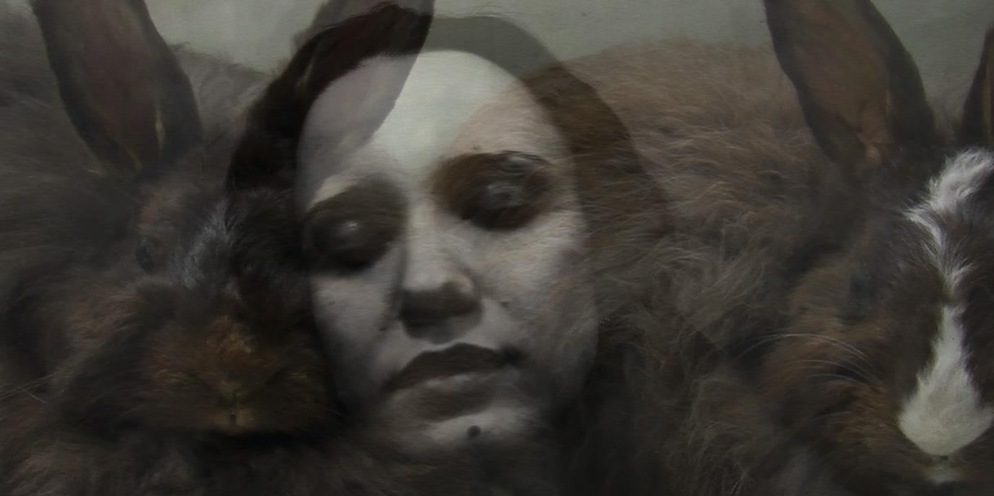
Видео «Секс в музее», основано на разговоре с мужчиной-оператором из службы «Секс по телефону». Я позвонила туда и заказала разговор об изнасиловании в музее. В видео, помимо классического диалога из порнофильма, мелькают реплики про то, что в залах со скульптурами нет камер наблюдения, потому что скульптуры тяжелые, и их сложно вынести, или мимолетные рассуждения героя об искусстве Возрождения.
«В МУЗЕЕ». 2009. Видео. 9 мин 49 сек

Slide 5
Работа является реализацией подсознательного образа автора, возникающего в процессе размышлений о современном искусстве. Это диалог, который полностью реален, и записан во время сеанса «секса по телефону». Своеобразная апроприация чужой фантазии, используя которую автор хотел дистанцироваться от собственного восприятия реального пространства музея современного искусства, и увидеть его с другой стороны.
«В МУЗЕЕ». 2009. Видео. 9 мин 49 сек

Slide 6
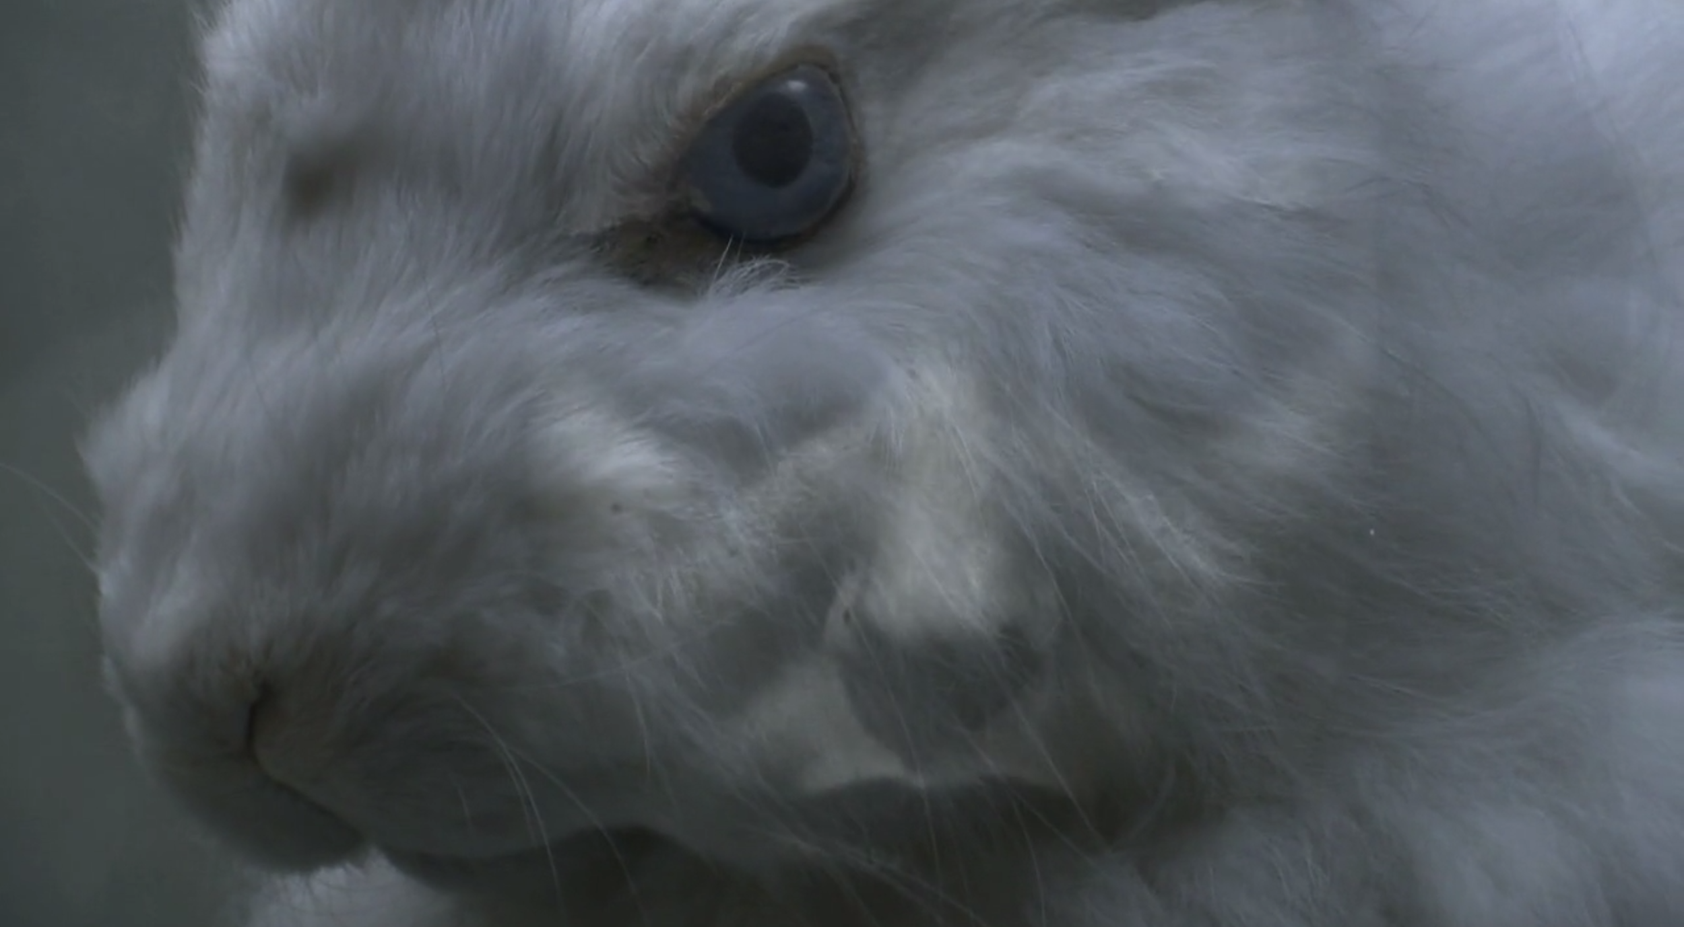
Видео создает новое виртуальное пространство на основе существующего у собеседника знания о предмете разговора. Пространство, лишенного этических границ и запретов. Получившийся диалог дополнен образами, снятыми в зоологическом музее, для того, чтобы усилить диссонанс между авторским восприятием и тем, куда ее помещает фантазия незнакомца.
«В МУЗЕЕ». 2009. Видео. 9 мин 49 сек

Slide 7
«ОЧИЩЕНИЕ». 2010. Видео, луп. 20 мин

Slide 8
«Очищение» является видеодокументацией перформанса, в котором воссоздается ритуал омовения ног. Образ женщины, которая омывает ноги мужчине, имеет множество смыслов и ассоциаций в различных культурных и религиозных традициях.
«ОЧИЩЕНИЕ». 2010. Видео, луп. 20 мин

Slide 9
В перформансе автор пытается переосмыслить этот образ, очистить его. Избавляясь от очевидных ассоциаций, он помещает действие в нейтральный контекст; все герои одеты в одинаковую нейтральную одежду, все они примерно одного возраста. В итоге канонический образ полностью деконструируется.
«ОЧИЩЕНИЕ». 2010. Видео, луп. 20 мин

Slide 10
Получился сухой, холодный ритуал, максимально отстраненный. Процесс мытья ног был настолько механическим, что зритель испытывал большее сочувствие к мужчинам, чем женщине, которая моет им ноги.
«ОЧИЩЕНИЕ». 2010. Видео, луп. 20 мин

Slide 11
«УРОК». 2011. Видео. 17 мин 39 сек

Slide 12
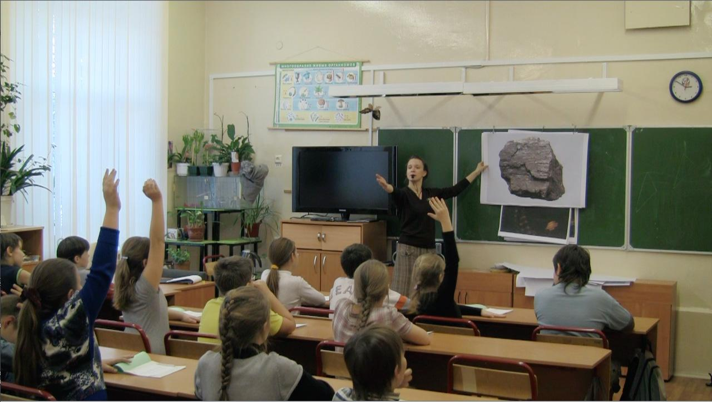
В этой работе я задаю через свисток вопросы, связанные с Россией, а дети отвечают на них.. Мы раздали им анкеты с вопросами, и они отвечали. В следующий раз я просто пришла на съемку. У них на столе лежали тетрадки, и в этих тетрадках лежали те ответы, которые они написали. Просто это дети, и чтобы они не забыли, я положила им бумажки. Не знаю, можно ли это назвать репликами актеров. А еще я, на всякий случай, распечатала им гимн России, который они поют в конце, и тоже разложила по тетрадкам.
«УРОК». 2011. Видео. 17 мин 39 сек

Slide 13
Работа выполнена в жанре видео документации и является карикатурным взглядом на современное политическое воспитание. Урок вполне можно отнести к постановке театра абсурда. Дети прилежно, не выходя из заданных режиссером правил игры, выполняют несложное задание: отвечают на вопросы, к картинкам, им показываемых учительницей, называют ассоциации (прилагательные, существительные, наречия, имена собственные).
«УРОК». 2011. Видео. 17 мин 39 сек

Slide 14
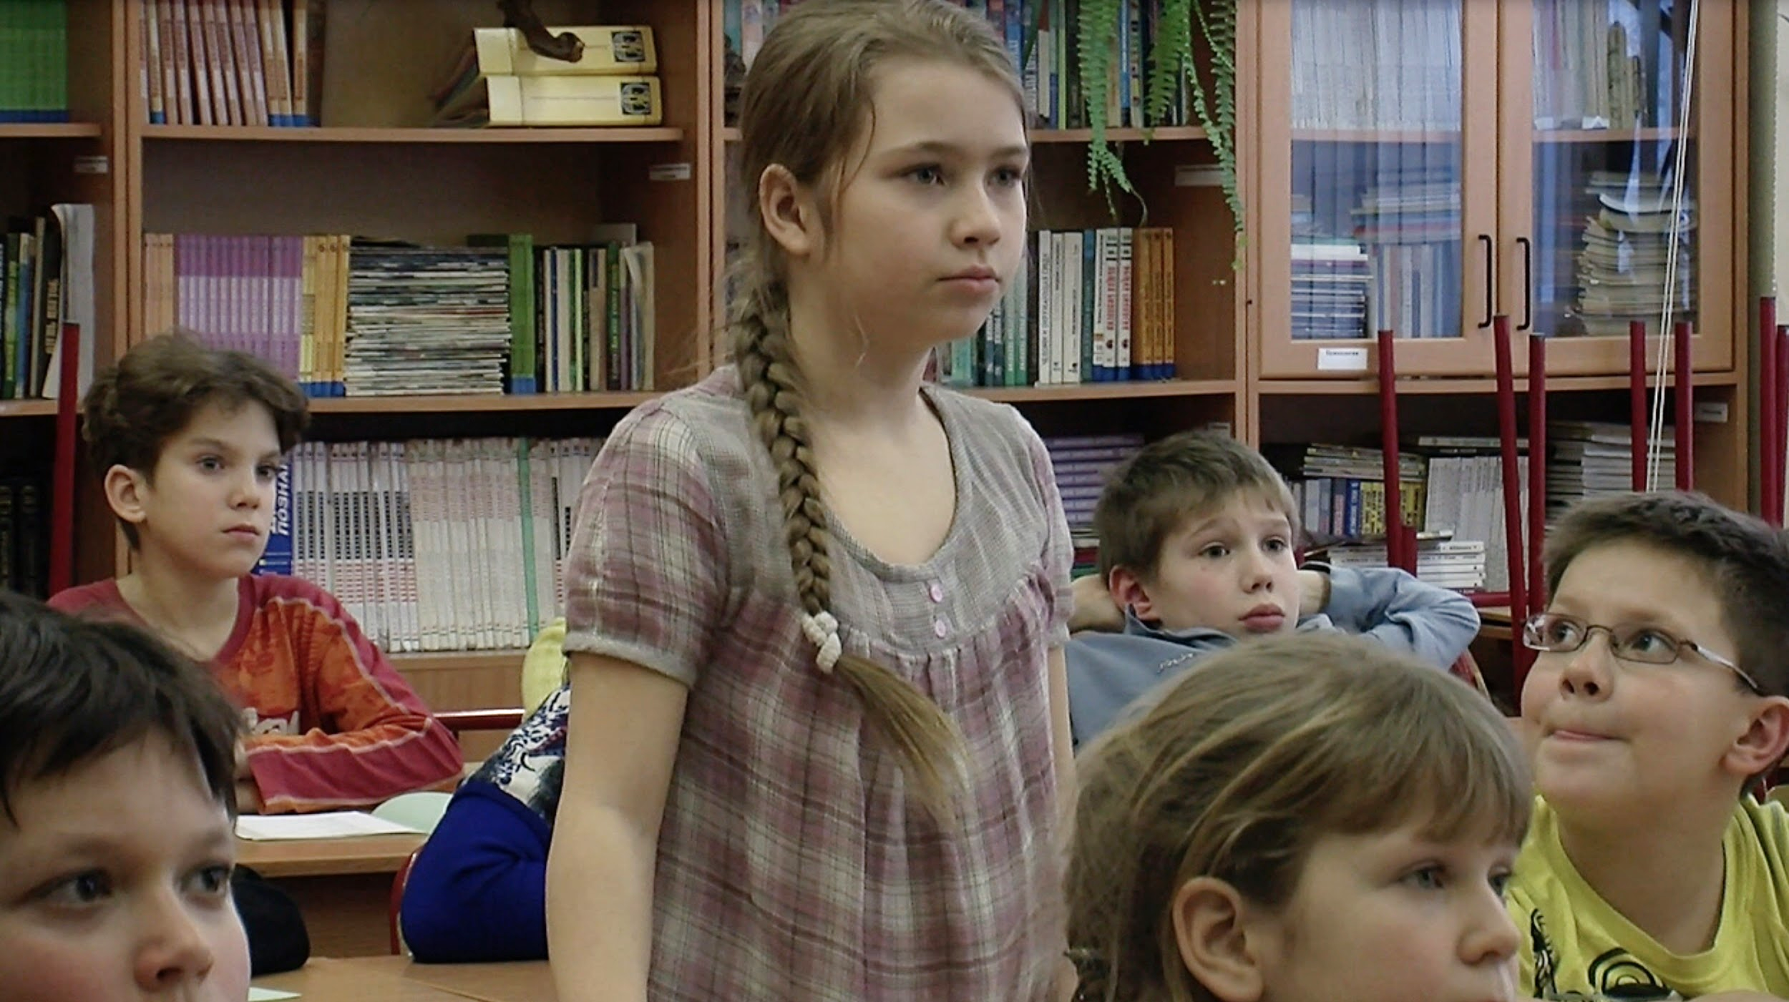
По мере развития сюжета «Урока» становится очевидно, что дети уже вобрали в себя культурные коды и символы национально-патриотической идеи. Игра, в которую предлагает детям включиться художник, делает бессознательное проникновение в детскую ментальность патриотических кодов осознанным, обнажает их присутствие и освобождает их от ложного пафоса.
Оксана Саркисян
«УРОК». 2011. Видео. 17 мин 39 сек

Slide 15
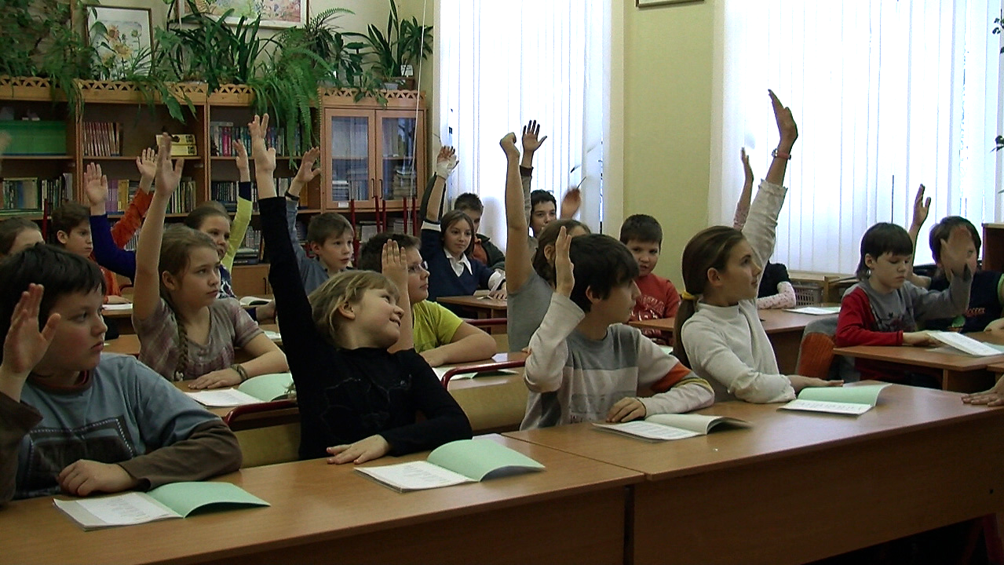
Игра, в которую предлагает детям включиться художник, делает бессознательное проникновение в детскую ментальность патриотических кодов осознанным, обнажает их присутствие и освобождает их от ложного пафоса.
«УРОК». 2011. Видео. 17 мин 39 сек

Slide 16
«ЯЙЦА». 2010. Видео. 17 мин 16 сек

Slide 17
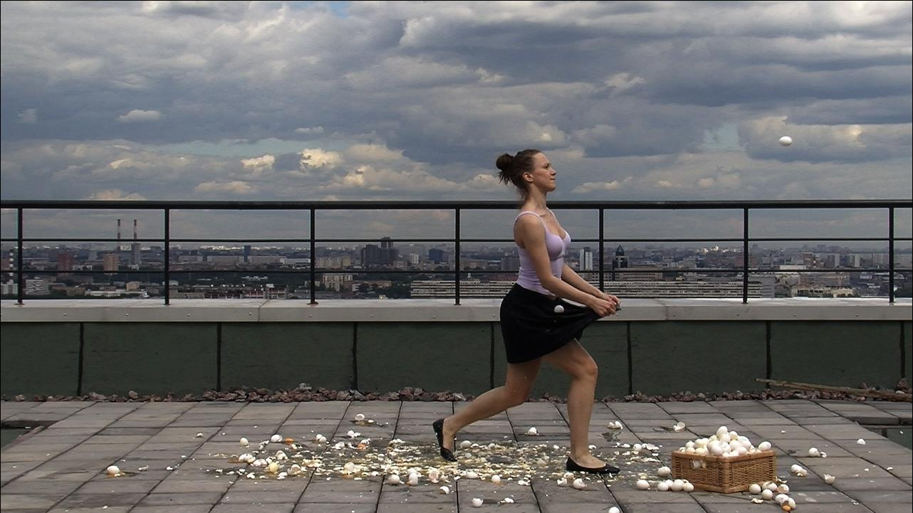
Художница на крыше дома ловит в юбку летящие в нее со всех сторон яйца, какие-то ей удается поймать – какие-то нет. Художница бегает справа налево – совсем как в советской электронной игре, где волк из «Ну, погоди!» тоже ловил яйца в корзину.
«ЯЙЦА». 2010. Видео. 17 мин 16 сек

Slide 18
Художница размышляет над темой добровольной женской виктимности и природной агрессивности, которые реализуются в социально легитимных формах.
Александр Евангели
«ЯЙЦА». 2010. Видео. 17 мин 16 сек

Slide 19
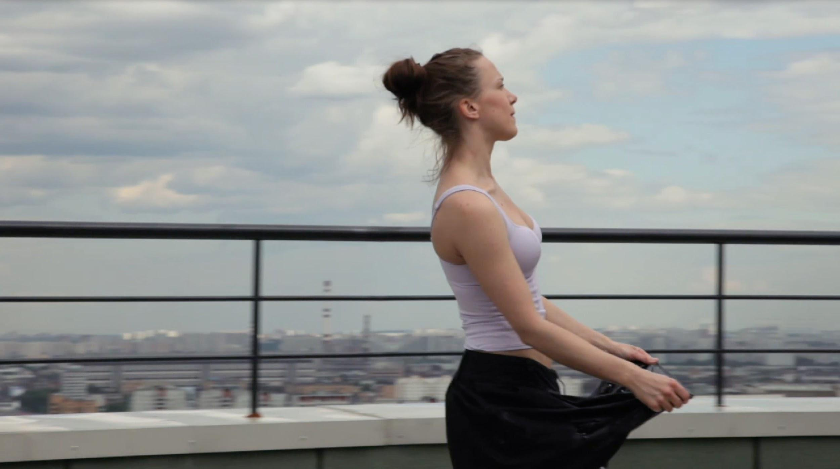
«Яйца» – высказывание о гендерном статусе индивида как части общественной структуры предписанных отношений между полами.
Александр Евангели
«ЯЙЦА». 2010. Видео. 17 мин 16 сек

Slide 20
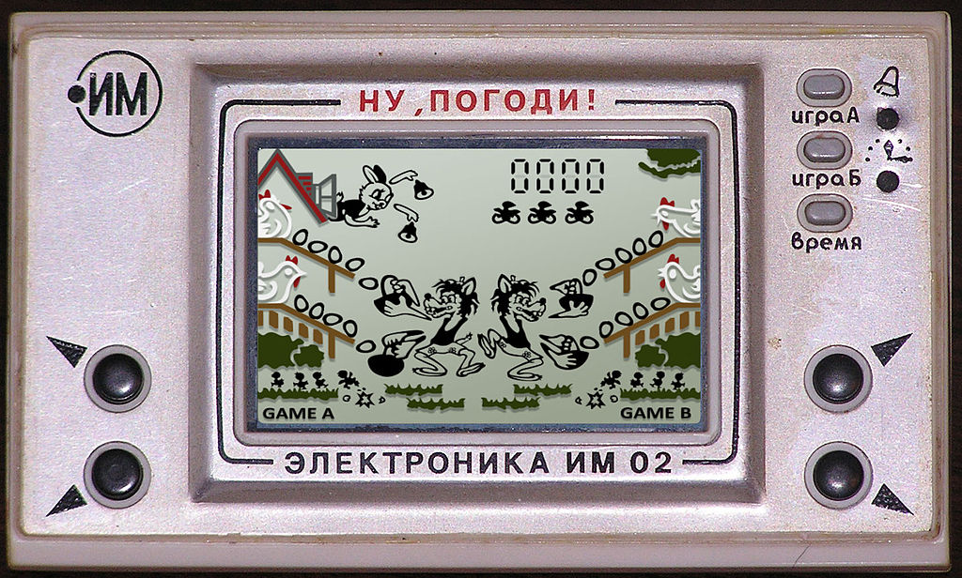
Мне даже сложно определить, кто он, но это сатирический образ, мне он нравится. И я согласна, что он менее очевидный по сравнению с остальными персонажами в моих видео.

Slide 21
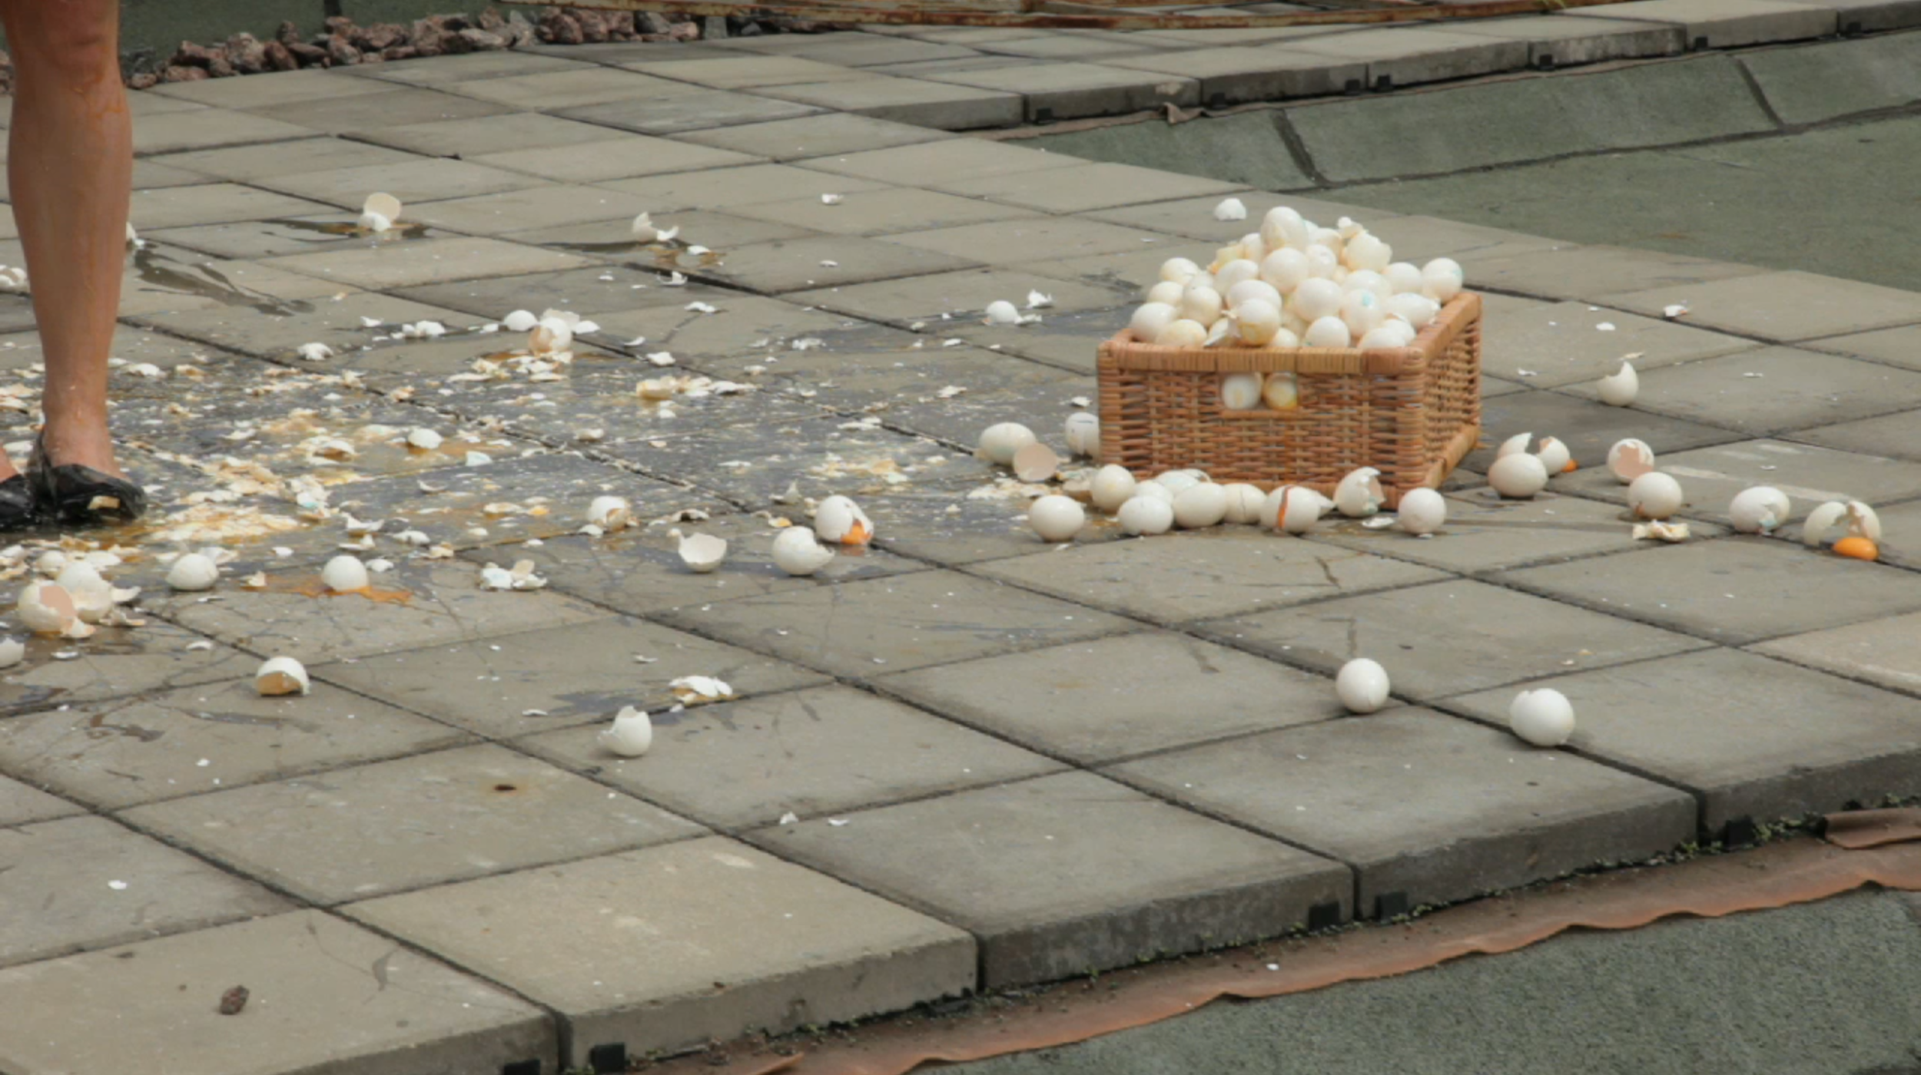
Техники управления телом, в качестве созидательного инструмента дисциплинарной власти, способны объединить такие разные сферы как соцреалистическая эстетика, корпоративная культура и практики Нью-Эйджа.
Александра Набиева
«ЯЙЦА». 2010. Видео. 17 мин 16 сек

Slide 22
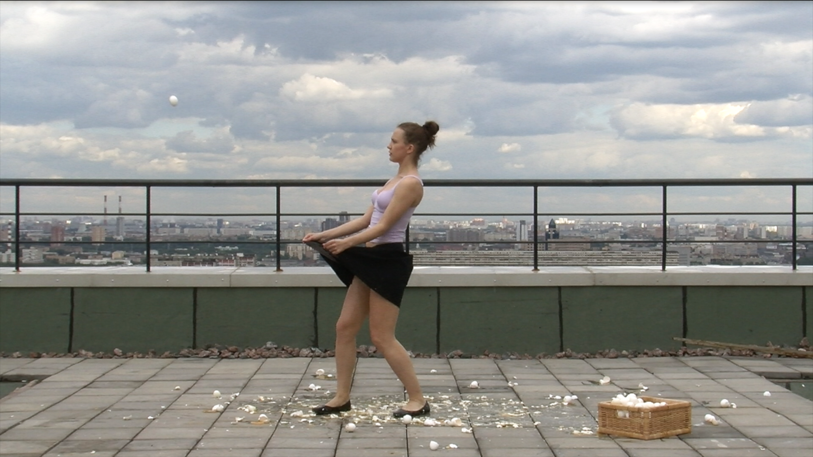
Даже когда речь идет о насилии, оно осуществляется в социально легитимных формах, как добровольный выбор. Поэтому ее видео — это не критика насилия, а критика социальных структур, в которые встроена женская идентичность.
Александр Евангели
«ЯЙЦА», 2010. Видео, HD, 17 мин 16 сек

Slide 23
Временная длительность оправдана, она нужна для того, чтобы научиться ловить яйца, чтобы устать.
«ЯЙЦА», 2010. Видео, HD, 17 мин 16 сек

Slide 24
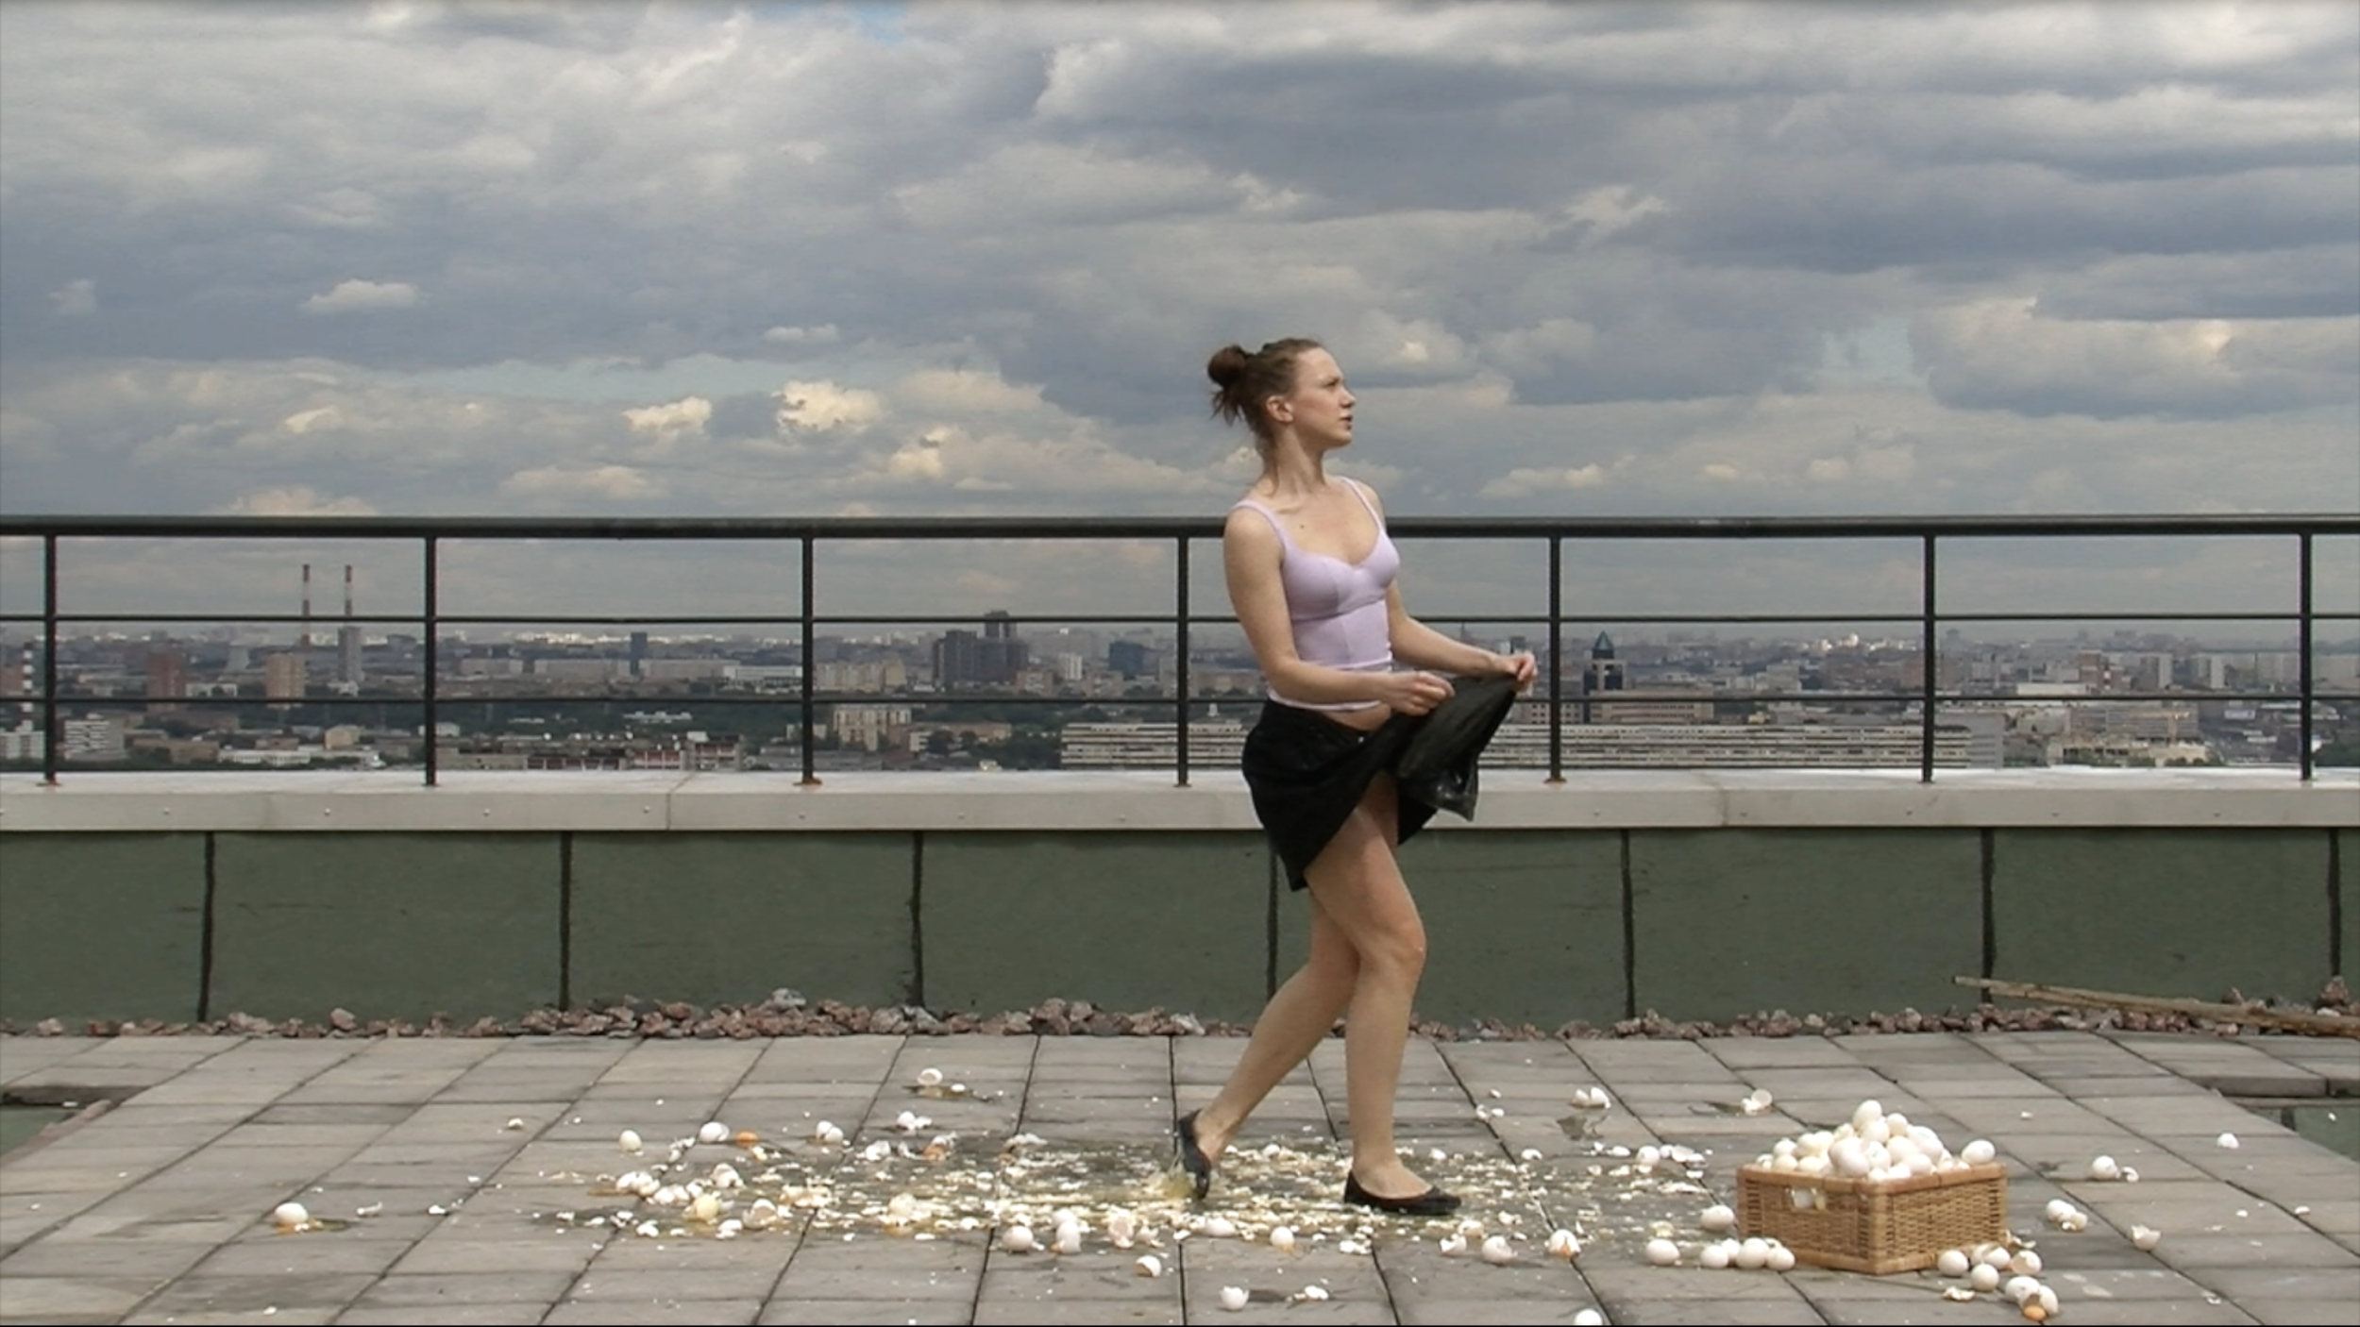
Полина Канис конструирует парадоксальную взаимосвязь социальной анонимности и персональной идентичности, добровольности и принуждения, агрессии и жертвы. Даже когда речь идет о насилии, оно осуществляется в социально легитимных формах, как добровольный выбор. Поэтому ее видео — это не критика насилия, а критика социальных структур, в которые встроена женская идентичность.
Александр Евангели
«ЯЙЦА», 2010. Видео, HD, 17 мин 16 сек

Slide 25
«РАЗМИНКА». 2011. Видео. 11 мин 40 сек

Slide 26
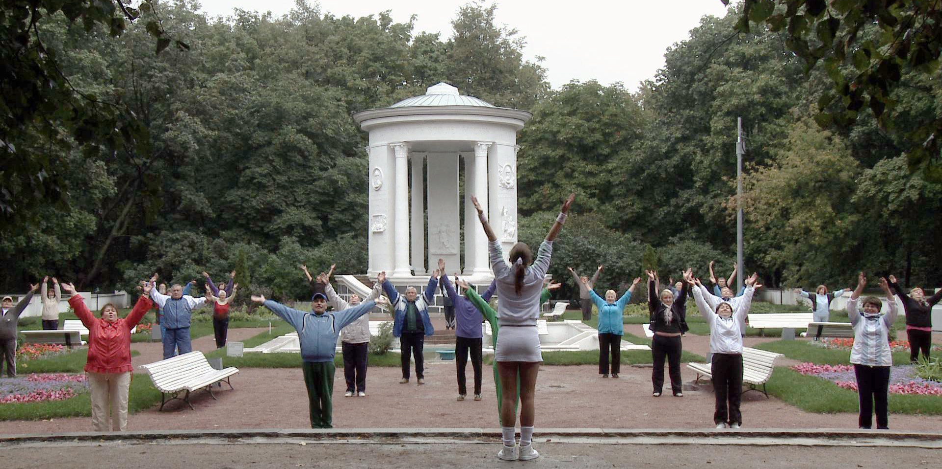
Работа является видеодокументацией перформанса. Предметом внимания в ней стали занятия фитнес-аэробикой в современной Москве - этот гибрид тоталитарной эстетики спорта, поп-культурного прочтения new age и советского демократического идеала гармонического физического развития.
«РАЗМИНКА». 2011. Видео. 11 мин 40 сек

Slide 27
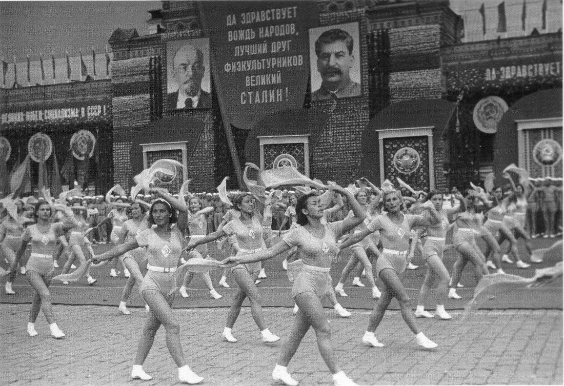
Как воплощается механика социальной ортопедии? Это всегда вопрос власти и несвободы. Пока мы действуем в поле амбиций и желаний — своих и чужих — мы становимся агентами и жертвами этих сил. Политика опирается на стратегии управления желаниями и интересами. Идеальный мир — это мир без желаний, неуязвимый для политики, для действия сил, так кажется, хотя так не бывает — нас склеивает эмоциональный интеллект, мы как общество существуем только потому, что хотим по разным причинам быть вместе.
Александр Евангели
Парад физкультурников 24 июля 1938 года ...

Slide 28
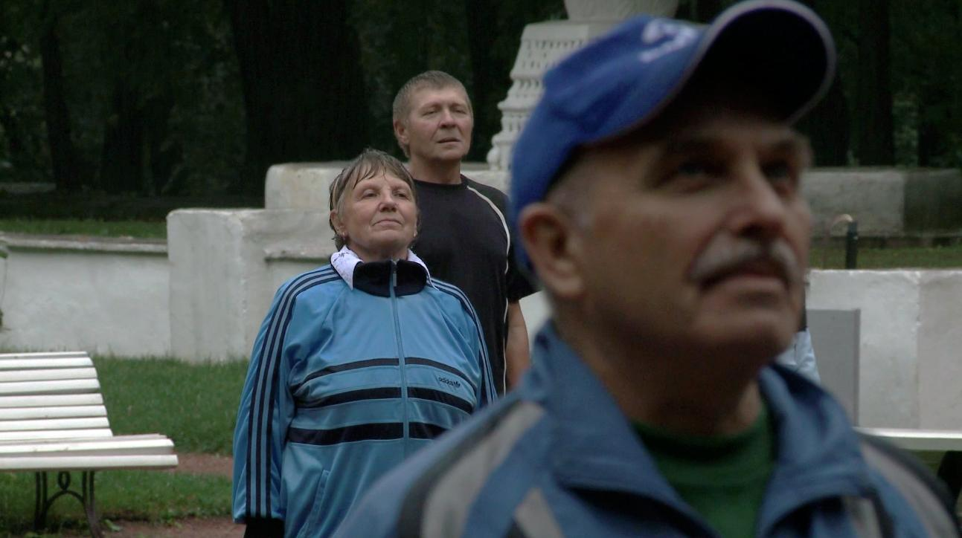
Пожилые люди на фоне отреставрированной в недавнем времени ротонды в Нескучном саду делают разминку из курса Джейн Фонды под руководством молодого, полного сил фитнес инструктора.
«РАЗМИНКА». 2011. Видео. 11 мин 40 сек

Slide 29
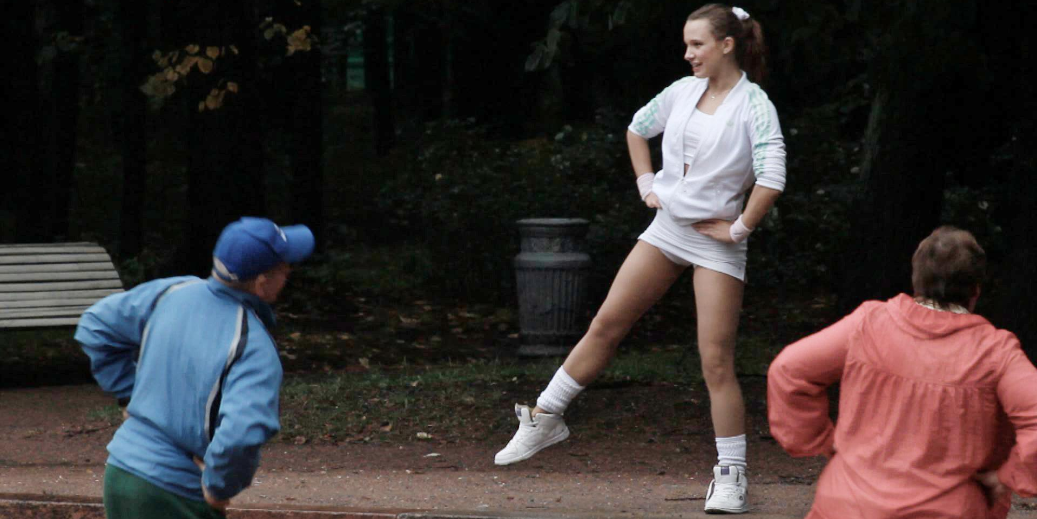
Они разминаются под одобрительные реплики инструктора, - «Дышите! У вас все получится!», стараются правильно выполнять задание, готовясь к основному упражнению –маршу, с хорошо известным «Левой, левой, раз, два, левой!».
«РАЗМИНКА». 2011. Видео. 11 мин 40 сек

Slide 30
«НОВЫЙ ФЛАГ». 2013. Видео, луп. 6 мин 26 сек. Фотография 80x80 см

Slide 31
Работа является диптихом из видео и фотографии, на которой женщина с флагом в руке сидит верхом на лошади в традиционной позе победителя. Видео демонстрирует процесс создания фотографии: наряженная молодая женщина при помощи ассистента пытается оседлать лошадь, раз за разом падая и начиная снова.
«НОВЫЙ ФЛАГ». 2013. Видео, луп. 6 мин 26 сек

Slide 32
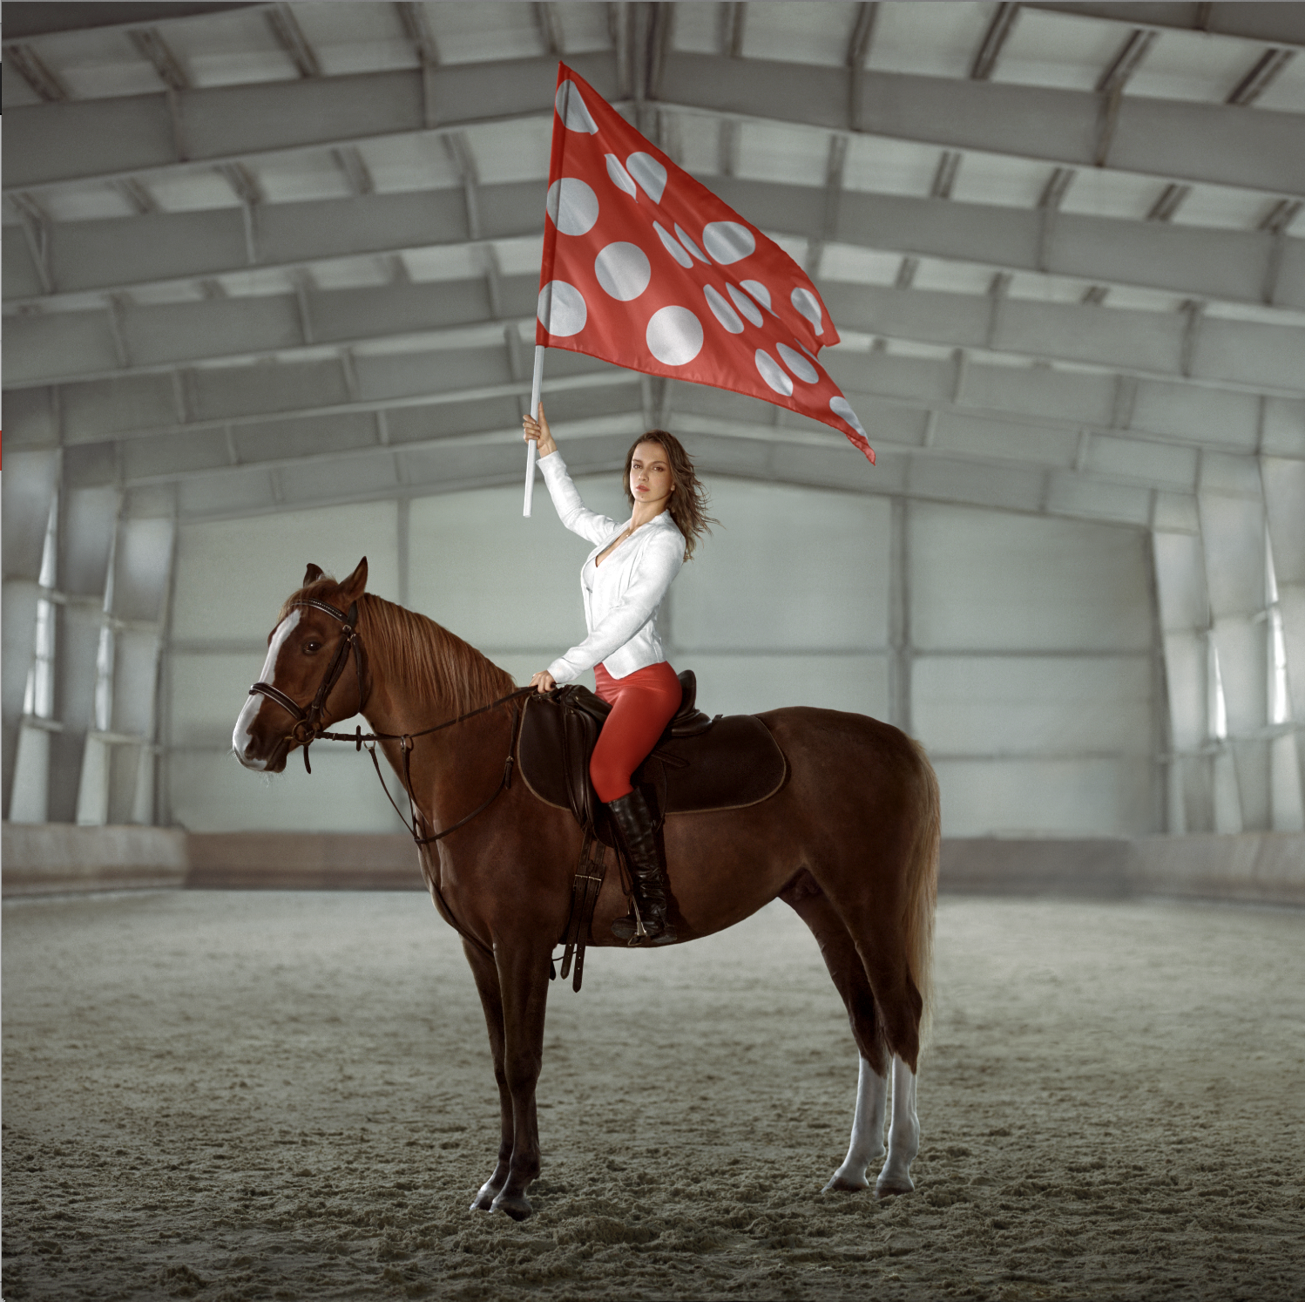
Наряженная молодая женщина пытается оседлать лошадь. Рядом стоит ассистент, ждет когда он сможет подать ей флаг с нелепым ярким узором. Этим двум персонажам нужно снять парадный портрет, оптимистичную картинку, но оба ощущают себя исполнителями не более. Частью инсталляции станет фотография, результат съемок, на которой молодая женщина с флагом торжественно восседает на коне.

Slide 33
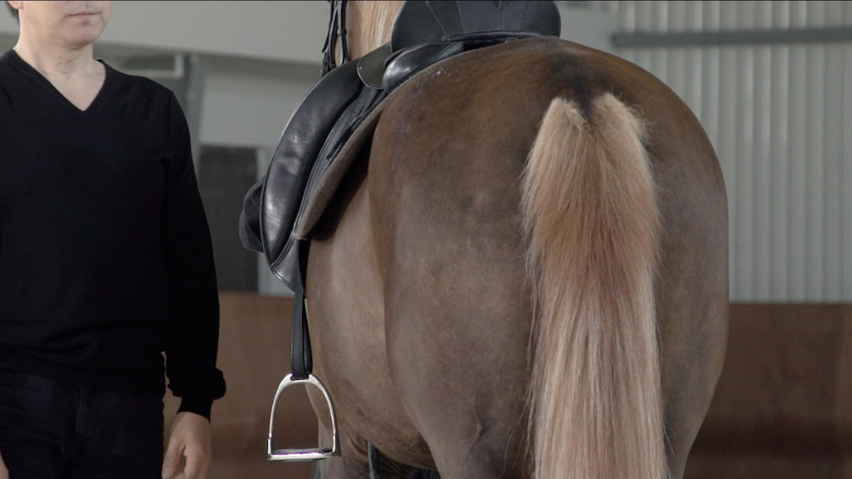
Прежде чем появился образ прекрасной всадницы со знаменем в руках, актриса много раз падала с лошади. Канис показывает эти «не вошедшие в финальную версию» кадры как главную часть проекта, и этот брак, актерские ошибки и лишний материал действуют освобождающе, несут в себе возможность не поддаваться тирании героического образа. Не такой уж он героический, просто удачный кадр.
Артгид
«НОВЫЙ ФЛАГ». 2013. Видео, луп. 6 мин 26 сек

Slide 34
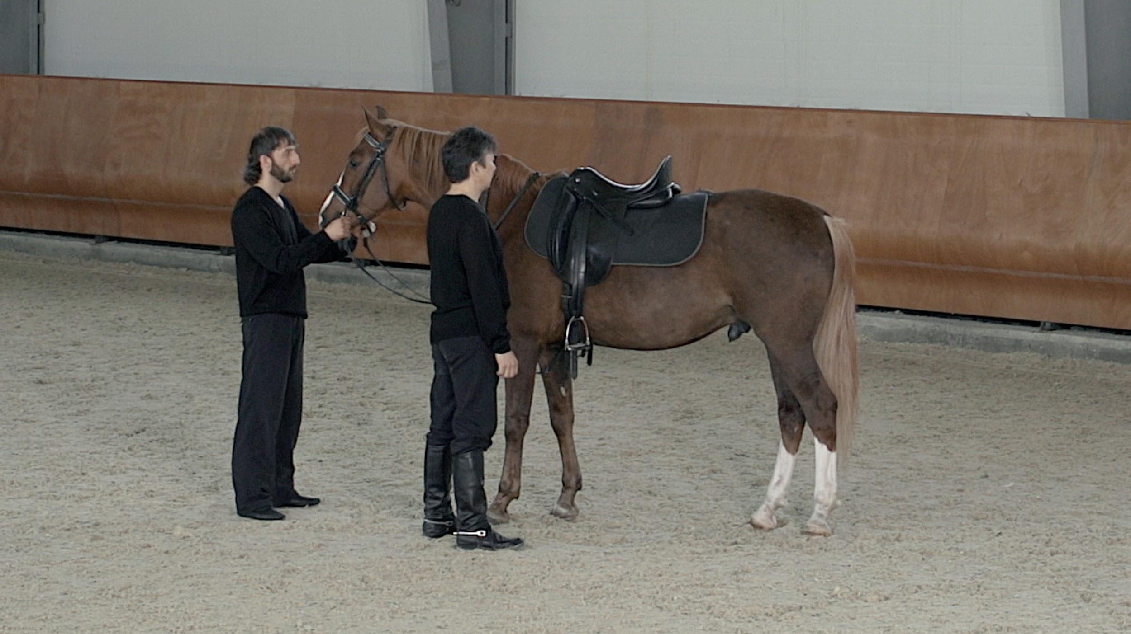
Эта работа рассматривает связь между утверждением любого идеологического образа и механизмом его создания – герои видео откровенно безразличны к происходящему и лишь выполняют свою определенную функцию, что контрастирует с идеальным результатом, запечатленным на фотографии. Тем самым встает вопрос об истинности любых властных конструкций, внешней необходимости и их внутреннем наполнении.
«НОВЫЙ ФЛАГ». 2013. Видео, луп. 6 мин 26 сек

Slide 35
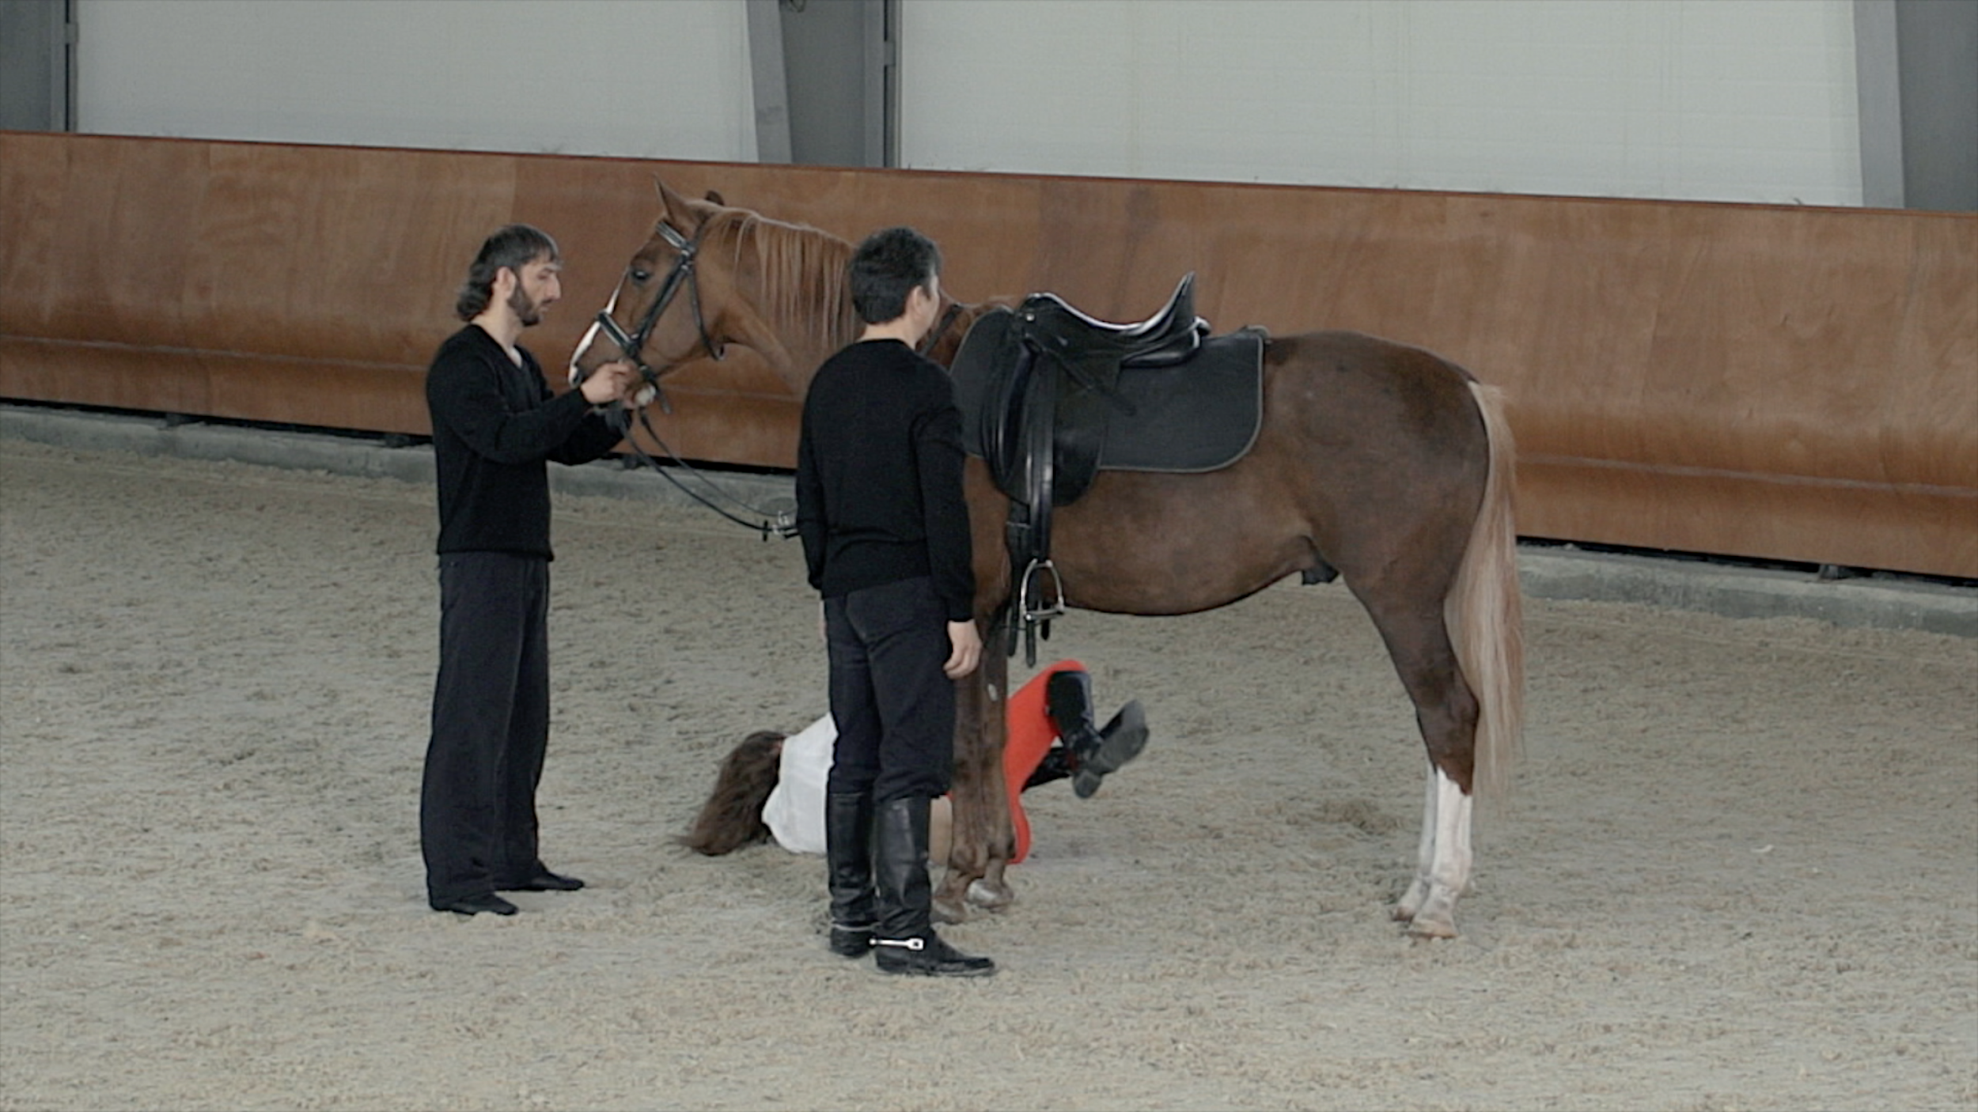
Здесь важны детали, определенная дистанция между персонажами и их отношение к тому, что они делают. В итоге есть идеальный результат работы (в виде получившегося фотоизображения, на котором Полина, восседая на лошади, поднимает флаг) и есть видеодокументация, видеозапись рабочего процесса. Отношения фотографии с видеодокументацией ставят вопрос о реальном или о мире, в котором идеологические конструкты распадаются, как карточный домик.
Пресс-релиз. Галерея «Триумф»
«НОВЫЙ ФЛАГ». 2013. Видео, луп. 6 мин 26 сек

Slide 36
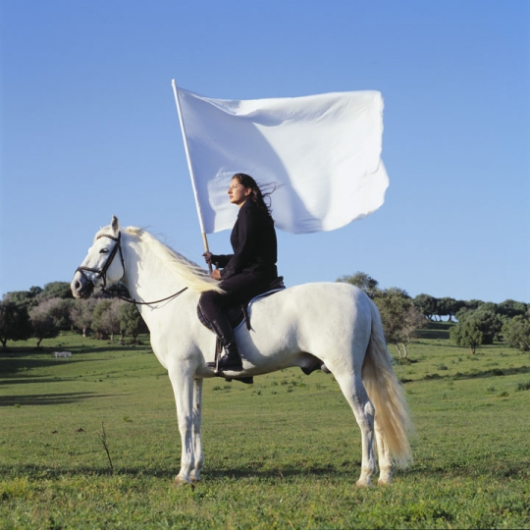
Это фаталистичный ответ Марине Абрамович, позировавшей на белом коне с белым флагом в работе под названием «Герой» (2001). Канис лишь пытается залезть на лошадь, чтобы сделать фотографию на коне с развевающимся полотнищем..
Александра Шестакова, «Коммерсантъ»
Марина Абрамович. Герой. 2001. Видео. 14 мин 21 сек

Slide 37
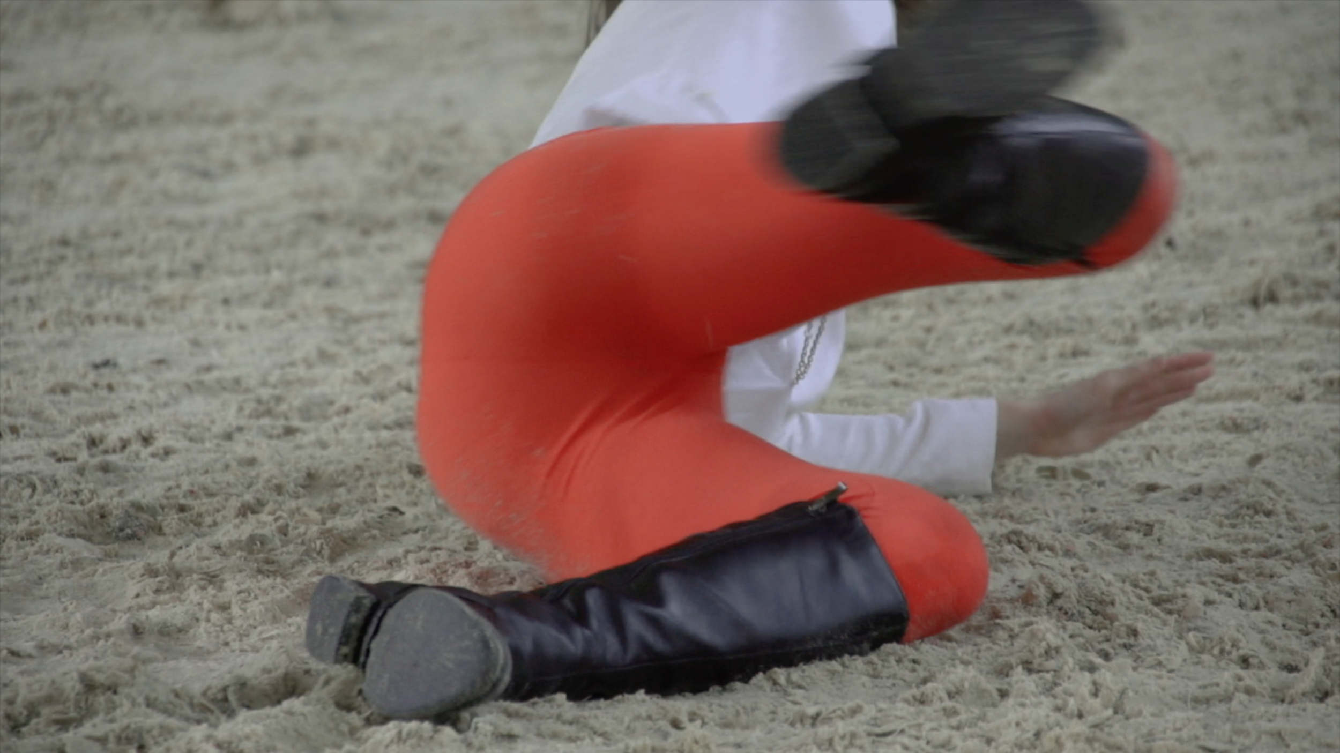
У нее ничего не получается из-за безразличия двух людей, которые вроде бы должны ей помогать. Один из них скидывает девушку с лошади, вместо того чтобы усадить ее в седло. "Новый флаг" можно рассматривать как феминистскую притчу о том, что женщинам в России запрещено геройствовать и чувствовать себя в буквальном смысле на коне, но в общем контексте выставки видео скорее повествует о политической неопределенности и утрате ориентиров.
Александра Шестакова
«НОВЫЙ ФЛАГ». 2013. Видео, луп. 6 мин 26 сек

Slide 38
«БАССЕЙН». 2015. Видео. 9 мин 41 сек

Slide 39
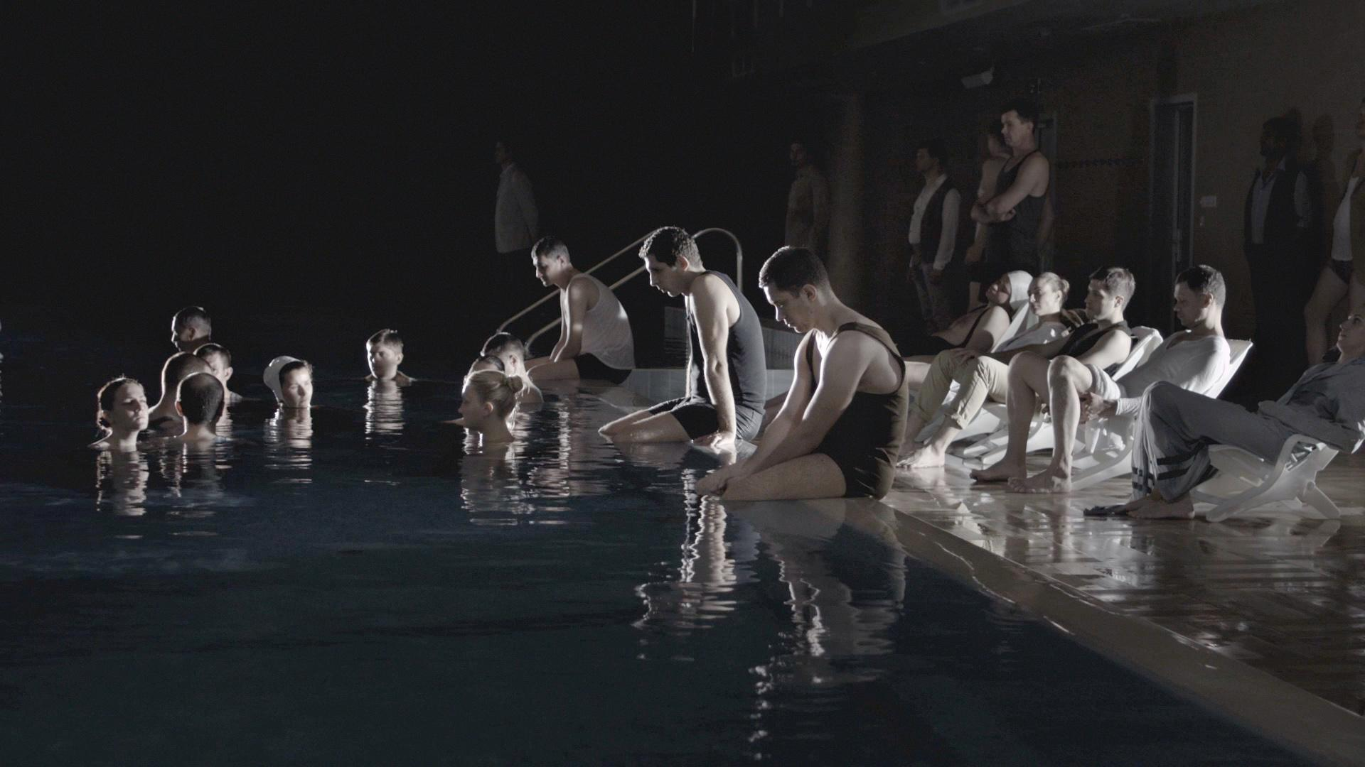
В видео люди заходят в неглубокий бассейн и необъяснимым образом исчезают. Сюжет как будто сообщает о неких бессознательных фантазмах и страхах, связанных с социальным пространством, потому что коллективность несет черты обреченности, не в силах избежать того, чем является.
«БАССЕЙН». 2015. Видео. 9 мин 41 сек

Slide 40
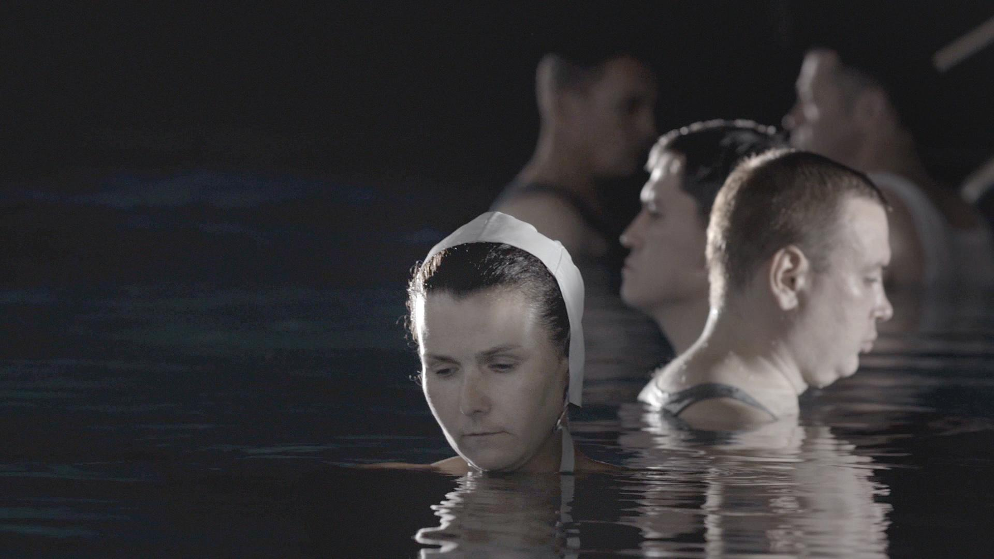
«Бассейн» — короткометражка, напоминающая завязку триллера. Бледные люди тихо ходят в темной воде или сидят на бортике. Мокрые майки липнут к спинам, шнурки купальных шапочек свисают в воду, мокнут женские волосы, собранные в пучок. В этом мистическом хороводе можно найти с десяток аллегорий, а можно просто посчитать, сколько человек остаются в воде (там их все меньше).
Анастасия Семенович
«БАССЕЙН». 2015. Видео. 9 мин 41 сек

Slide 41
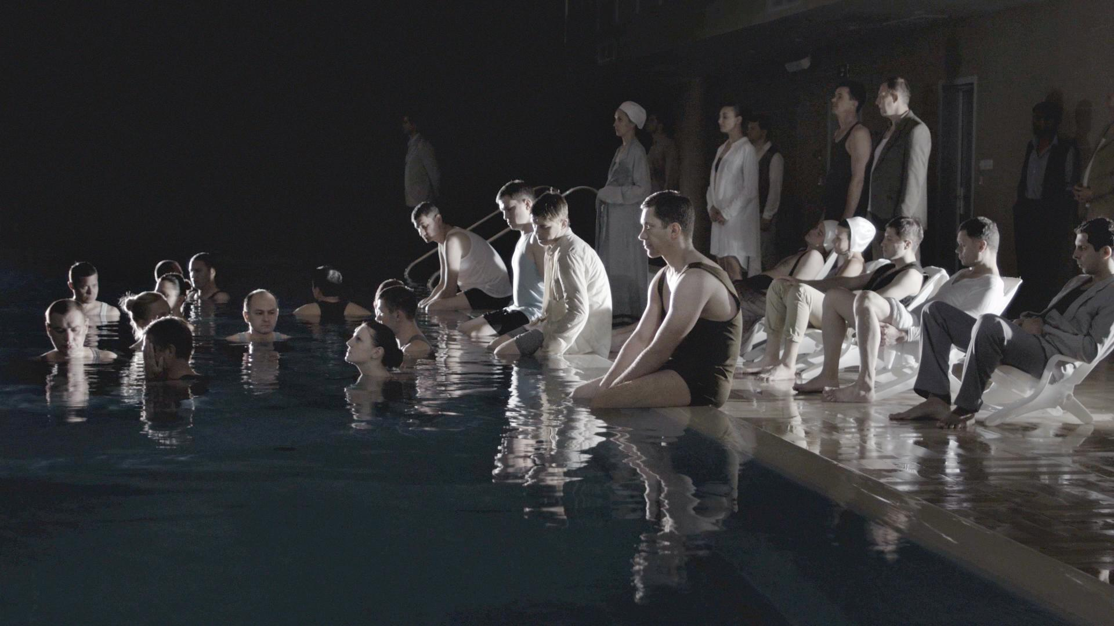
Граница, обозначенная поверхностью воды, отделяет видимое от происходящего. Границы кадра контролируют наше внимание в соответствии с логикой сновидения, неотличимого от реальности. Это видео о герметичности - о герметичности смысла, пространства, субъекта, отчужденного от самого себя и сообщества таких субъектов. Это мерцающая визуальность жуткого сна, в котором не происходит ничего, кроме невидимой катастрофы.
Александр Евангели
«БАССЕЙН». 2015. Видео. 9 мин 41 сек

Slide 42
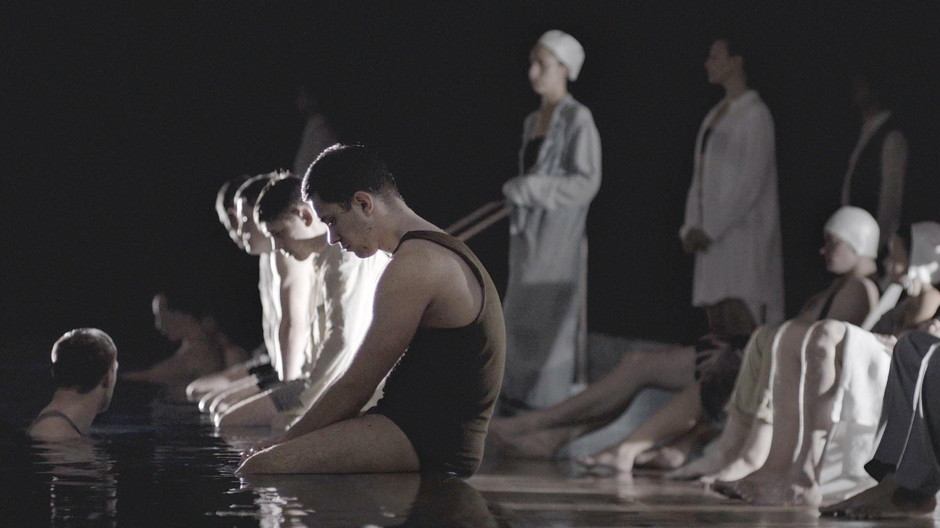
В видео разворачивается метафорический риэнактмент невидимого события, убедительный в своей логике сновидения, и более всего напоминающий смерть. «Бассейн» предъявляет герметичную ситуацию, которую подозрение обрушивает в реальность человеческого опыта.
Александр Евангели
«БАССЕЙН». 2015. Видео. 9 мин 41 сек

Slide 43
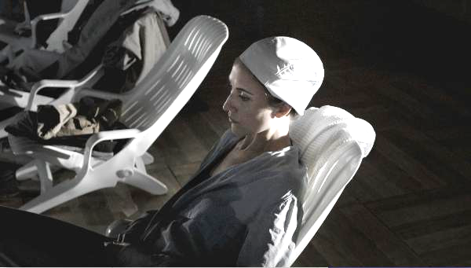
Место, безопасное для группы укрывшихся от мира людей, по сути является не убежищем, а точкой ожидания. Темнота, влажность и сниженная гравитация полностью определяют это пространство, несут в себе все его признаки. Людям в бункере спокойно, так как они научены опыту настоящей опасности. Они изолированы и будущее развитие событий не так важно для них.
Владислав Ефимов
«БАССЕЙН». 2015. Видео. 9 мин 41 сек

Slide 44
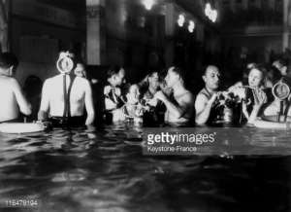
ОБЪЯВЛЯЕТСЯ КАСТИНГ!
Требуются мужчины и женщины для съемки эпизода видео работы художницы Полины Канис для Московской Международной Биеннале Современного Искусства, которая будет проходить в сентябре 2015 года в Москве. Примерный возраст от 25 до 55 лет.
Телосложение и цвет волос значения не имеют. По типажу просим обратить внимание на фото референсы и предыдущую работу.
Съемки в бассейне по пояс в воде.
Часть людей будут одеты в одежду, а часть в сдельные купальные костюмы.

Slide 45
«СМЕНА». 2016. Видео. 27 мин 55 сек

Slide 46
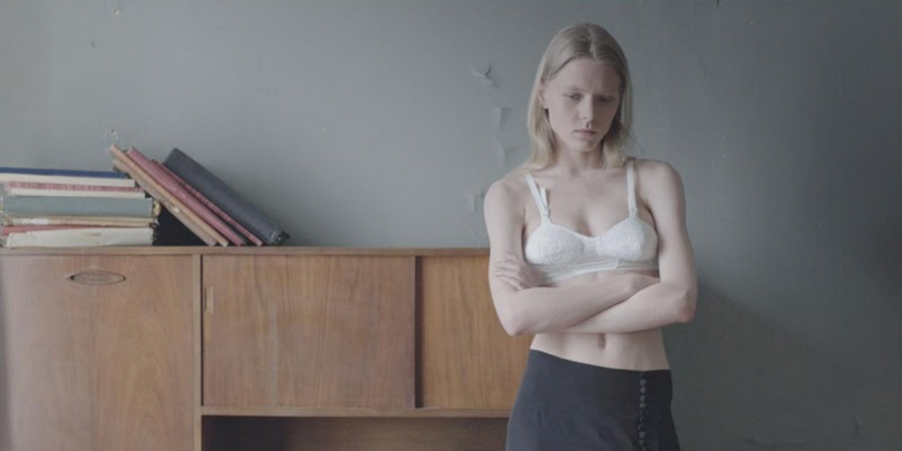
Действие видео разворачивается в закрытом заведении, расположенном в здании бывшего музея, персонал которого погружен в выполнение своих обязанностей. Со стороны может казаться, что они ничем не заняты и обеспечивают стабильность системы лишь своим физическим присутствием. Все идет привычным образом, и только в последней сцене возникает намек на возможность изменения хода вещей.
«СМЕНА». 2016. Видео. 27 мин 55 сек

Slide 47
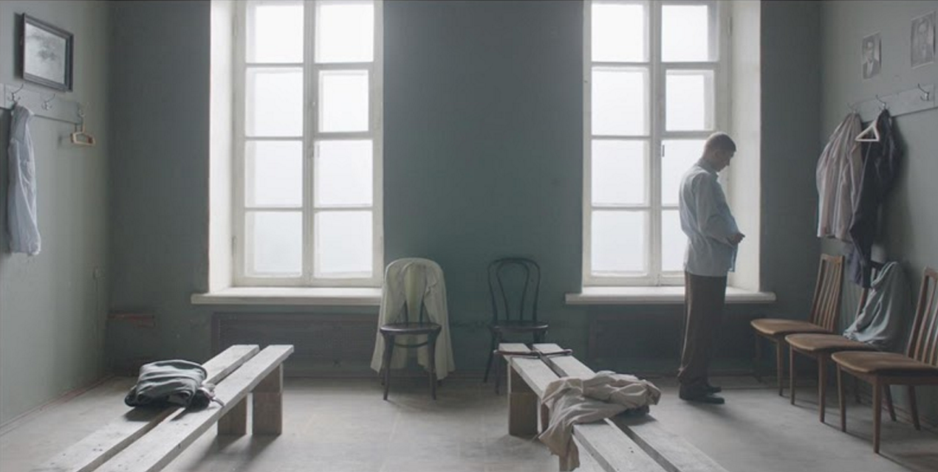
История рассказана от лица уборщика-мужчины. Собственно, «Смена» — это не только про гендерные роли, но и про его рабочий день. Особую атмосферу видео придает стилизация под кино про сталинское время а-ля Герман-старший: узнаваемая одежда, предметы быта, интерьер советского дома отдыха.
Сергей Гуськов
«СМЕНА». 2016. Видео. 27 мин 55 сек

Slide 48
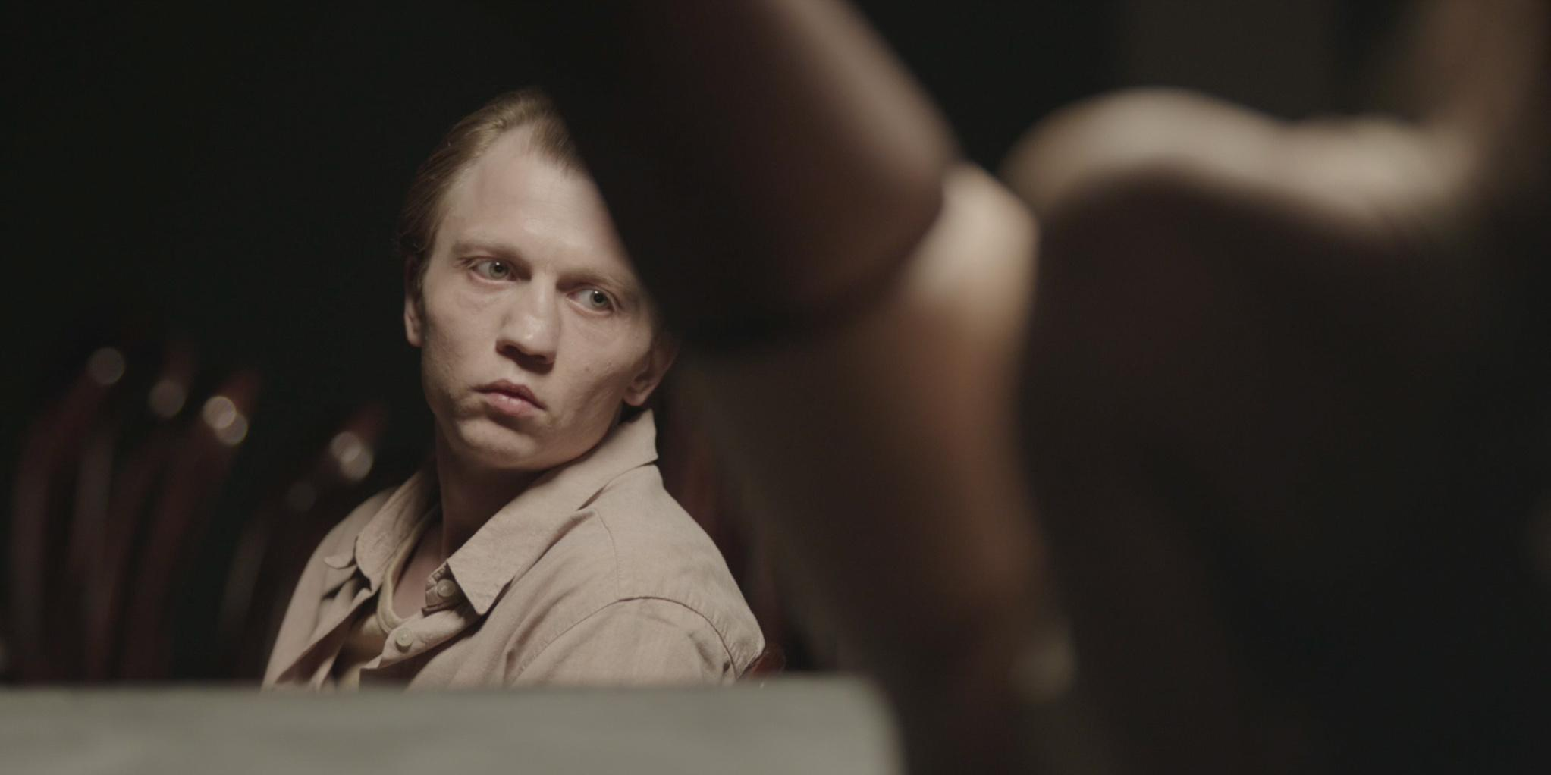
Замещение ролей словно бы произведено одномоментно, а потому узнаваемые признаки патриархального господства просто апроприируются женщинами, а мужчины попадают в ситуацию сегодняшних женщин.
Сергей Гуськов
Videostill The shift 2.tif Эта картинка слишком большая, дпавайте поменьше.
«СМЕНА». 2016. Видео. 27 мин 55 сек

Slide 49
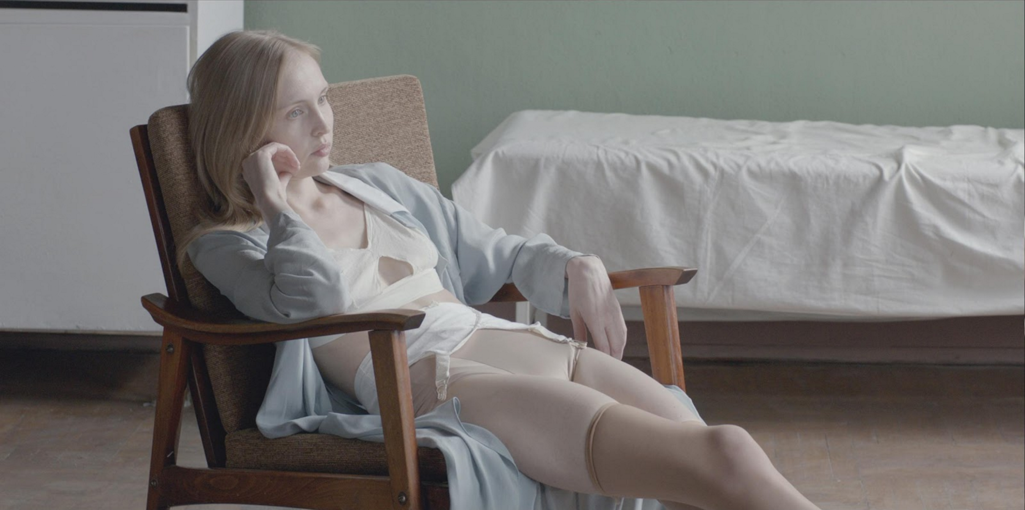
Женщины ходят в нижнем белье, это считается нормальным, тогда как мужчины наглухо застегнуты в нелепую мешковатую одежду, не могут чрезмерно демонстрировать «непристойные» участки тела — то есть все ниже шеи, за исключением рук.
«СМЕНА». 2016. Видео. 27 мин 55 сек

